Slide 1
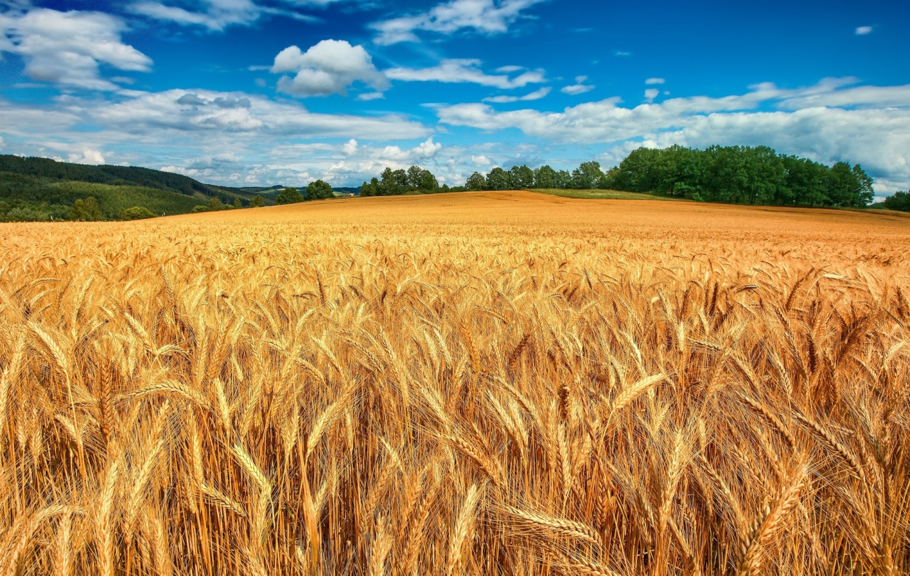
МИНИСТЕРСТВО СЕЛЬСКОГО ХОЗЯЙСТВА И ПРОДОВОЛЬСТВИЯ РЕСПУБЛИКИ ТАТАРСТАН
УЧЕБНО-МЕТОДИЧЕСКИЙ ЦЕНТР «ОРГАНИКА»
ВНЕДРЕНИЕ ОРГАНИЧЕСКОГО ПРОИЗВОДСТВА В
РЕСПУБЛИКЕ ТАТАРСТАН
Notes:
1

Slide 2
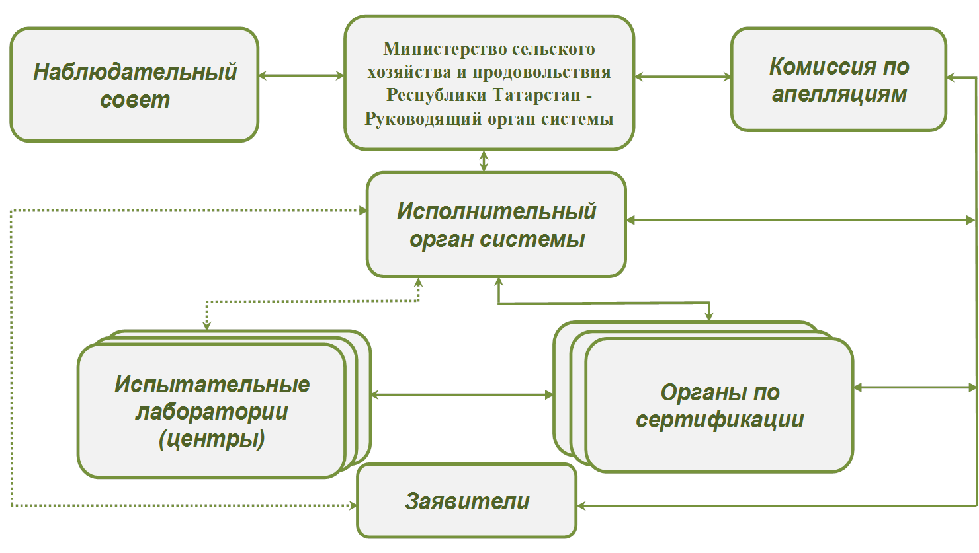
Развитие органики в Республике Татарстан
Система добровольной сертификации производства органической продукции Республики Татарстан, регистрационный № РОСС RU.Л1591.04ОЭН0 от 06.12.2016г.
Организационная структура
Знак соответствия
Изображение Знака Системы представляет собой желтый круг с зеленым колосом в центре, символизирующим продовольственное обеспечение страны и результат неустанной работы сельского труженика; вокруг круга описана окружность, в кольцо, образованное кругом и описанной окружностью, вверху, по диаметру окружности, на зеленом фоне желтыми буквами вписана надпись «ОРГАНИК», а внизу − «ORGANIC».

Slide 3
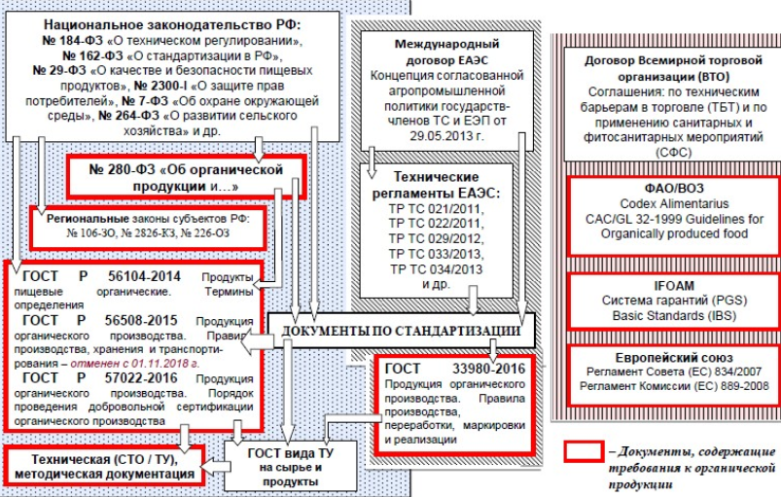
Система документов в части органической продукции, действующих на территории РФ
Notes:
3

Slide 4
Сертификация в Системе добровольной сертификации производства органической продукции Республики Татарстан
Этап 1
Выбор органа по сертификации
Этап 2
Предварительная (заочная) оценка органического производства
Этап 4
Подача заявки в орган по сертификации
Этап 3
Рассмотрение заявки, решение по заявке
Заключение договора на проведение сертификации
Выдача сертификата соответствия органического производства первого (высшего) уровня
Этап 5
Выездная проверка оценка органического производства
Этап 6
Назначение переходного периода, выдача сертификата второго уровня
Этап 7
Инспекционный контроль

Slide 5
Сертификация в Системе добровольной сертификации производства органической продукции Республики Татарстан
Первый уровень сертификации: сроки и затраты.
Этап 1
Этап 2
Этап 3
Этап 4
Этап 5
Выбор органа, подача заявки
Сертификат второго уровня
Назначение переходного периода
Выбор органа, подача заявки
1 год
Решение по заявке,
заключение договора
Предварительная (заочная) оценка

Slide 6
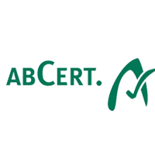
Этап 1
отечественные
РОСС RU.Л1591.04ОЭН00 "Органический продукт Татарстана»
РОСС RU.П1727.04ИГТ1 "Органический продукт"
РОСС RU.И322.04ЧР00 " ЧИСТЫЕ РОСЫ" РОСС RU.И1082.04ЧГ01 "Листок жизни"
и другие
Выбор органа по сертификации
зарубежные
"Abcert AG" (Германия)
"Ecocert SA" (Франция) "Organic Standard" (Украина) "Ekoagros" (Литва)
и другие
Выбор органа определяется – стоимостью услуг по сертификации и областью его деятельности (в области растениеводства или животноводства), репутация на рынке

Slide 7
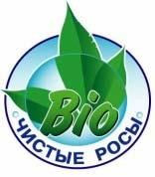
Действующие системы добровольной сертификации в Российской Федерации
Знак аккредитованного органа по сертификации «Органик-Эксперт»
Знак соответствия системы добровольной сертификации НОС
Знак соответствия системы сертификации Санкт-Петербургского Экологического союза «Листок Жизни»
Знак соответствия системы «Чистые росы»

Slide 8
Подача заявки в орган по сертификации (по установленной форме):
Этап 1
К заявке прилагаются:
Правоустанавливающие документы
Документы закрепляющие права на землю и имущество
Справки о хозяйственной деятельности за последние 3 года: - Информация о произведенной растениеводческой продукции;
- информация о произведенной животноводческой продукции;
- информация о приобретенных и использованных минеральных удобрениях;
- информация о приобретенных и использованных средствах защиты растений и животных;
План севооборота, план полей
План и описание животноводческих помещений
Складские помещения для растениеводческой и животноводческой продукции
7. Существующие и возможные в ближайшие время техногенные нагрузки на территорию хозяйств (промышленные предприятия, дороги, аэропорты и т.д.)
8. Возможны и другие документы предусмотренные системой сертификации

Slide 9
Этап 2
Рассмотрение заявки, решение по заявке
Орган по сертификации
Анализ полученного пакета документов
Анализ существующей и возможной в будущем техногенной нагрузки на территорию заявителя
Выдача извещения по результатам анализа об регистрации или отказа в регистрации
При положительном решении заключение договора о проведении сертификации

Slide 10
Этап 3
Предварительная (заочная) оценка органического производства
Орган по сертификации:
Создает комиссию по сертификации и назначает председателя
Проводит детальную заочную оценку представленного заявителем пакета документов
Составляет и согласовывает с заявителем план сертификации
Утверждает план сертификации
Определяет стоимость работ по сертификации
Подготавливает и заключает договор на сертификацию

Slide 11
Этап 4
Выездная проверка и оценка органического производства
Орган по сертификации
До выезда:
Составляет программу проверки
Распределяет обязанности между членами комиссии
Подготавливает рабочие документы (вопросы которые надо проверить на месте)
Согласовывает программу проверки с заявителем
На выезде:
Проводят организационное совещание с персоналом заявителя, где знакомят с планом и целью проверки
Сверяют и анализируют достоверность полученных ранее документов
Оценивают процессы производства (достоверность плана полей, севооборот, использование сидератов)
Производят отбор почвы на анализ
Оценивают деятельность функциональных подразделений и персонала
Изучают и оценивают проводимые мероприятия по обеспечению качества и безопасности производимой продукции

Slide 12
1. По результатам выездной проверки орган по сертификации оформляет акт установленной формы. 2. Проводит совещание с специалистами заявителя, где докладывает о результатах проделанной работы. 3. Составляется план корректирующих мероприятий по выявленным несоответствиям, согласовываются сроки устранения выявленных несоответствий. 4. Определяется срок переходного периода. 5. Принимается решение о выдаче или невыдаче сертификата 2 уровня (в случае сертификации в системе добровольной сертификации «Органический продукт Татарстана»)
Этап 4
Продолжение

Slide 13
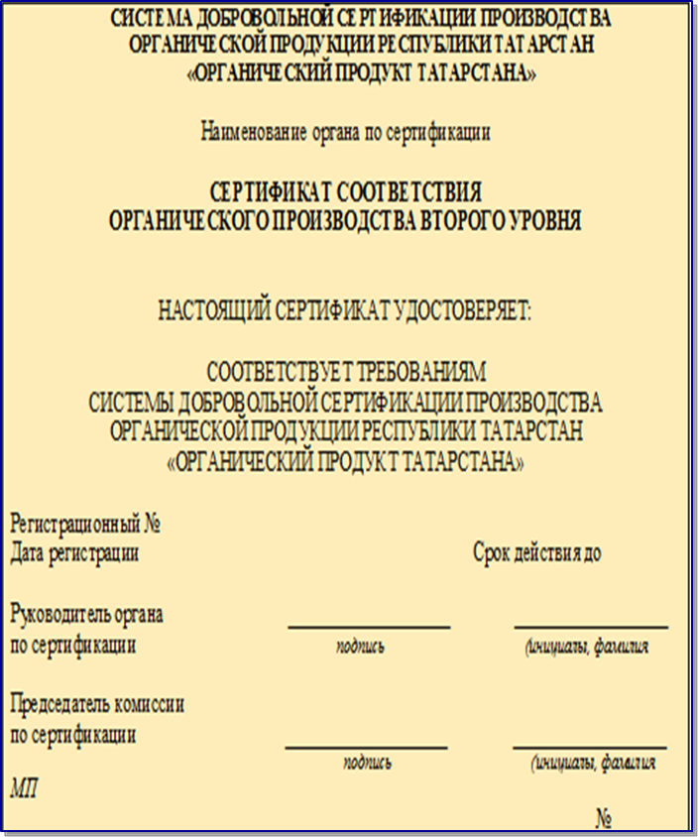
Этап 5
Назначение переходного периода, выдача сертификата второго уровня
Сертификат второго уровня выдается при сертификации производства на соответствие требованиям ГОСТ Р 56508 с момента вступления в переходный период.
Неотъемлемой частью сертификата соответствия является приложение к сертификату соответствия. Форма приложения к сертификату приведена в следующем слайде.
Сертификат соответствия действителен на всей территории Российской Федерации.
Срок действия сертификата соответствия Системы составляет не более трех лет.

Slide 14
Сертификация в Системе добровольной сертификации производства органической продукции Республики Татарстан
Второй уровень сертификации: сроки и затраты.
Этап 7
Этап 6
2 год
Выбор органа, подача заявки
Сертификат первого (высшего) уровня
Инспекционный контроль
Выдача сертификата соответствия первого уровня

Slide 15
Этап 6
Инспекционный контроль
Инспекционный контроль
Внеплановый
Получение органом по сертификации информации о нарушениях в рамках сертифицированного органического производства
Существенные изменения организационной структуры держателя сертификата, технологии и условий производства
Плановый
Подтверждение действия выданного сертификата соответствия
При подозрении органа по сертификации о применении держателем сертификата средств или веществ, не разрешенных в органическом производстве
Расширение или сужение области сертификации
Приостановление (возобновление) действия выданного сертификата
Отмена действия сертификата соответствия
Инспекционный контроль проводится органом по сертификации. В течении срока действия сертификата проводят не менее 2х плановых инспекционных контролей, не реже 1го раза в год.
Объектами проверки являются процессы производства органической продукции на все этапах производственной цепочки (процесс производства, переработки, хранения, упаковки, маркировки, транспортирования).
По результатам инспекционного контроля, выводы и рекомендации комиссии оформляют в виде Акта (Приложение №7) и представляют в орган по сертификации.

Slide 16
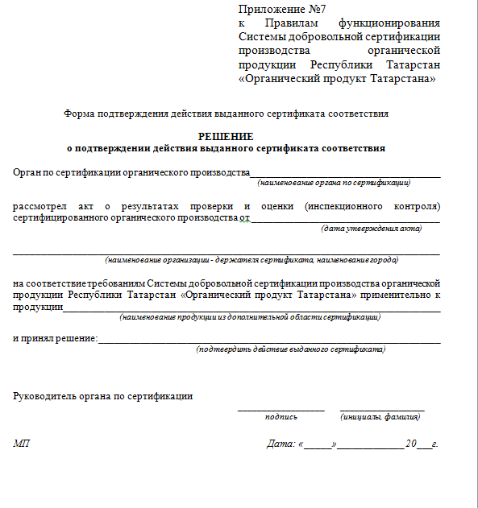
Инспекционный контроль
Решение о подтверждении действия выданного сертификата соответствия Приложение№7

Slide 17
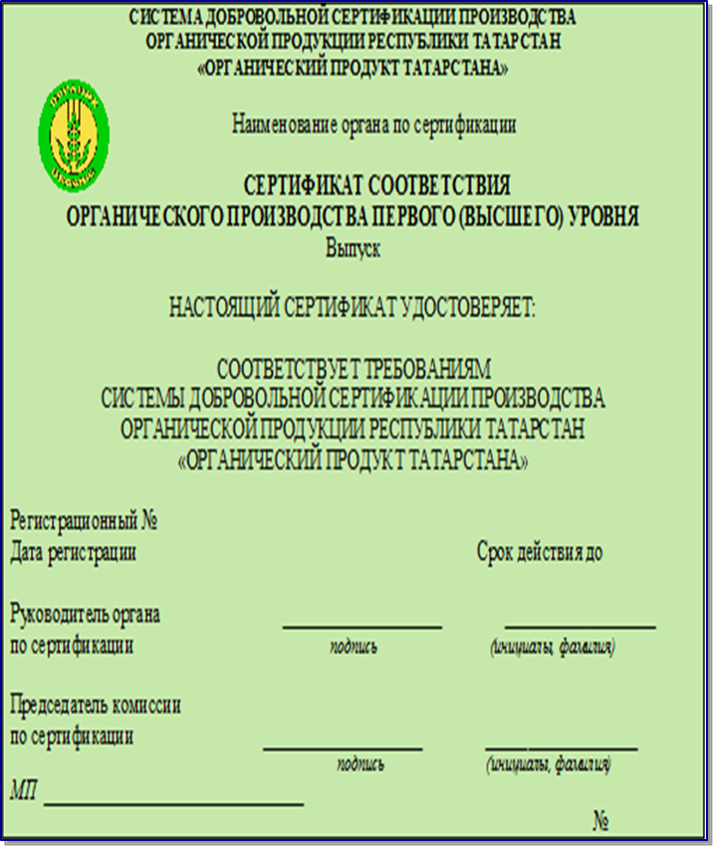
Этап 7
Выдача сертификата соответствия органического производства первого (высшего) уровня
Сертификат первого (высшего) уровня выдается при сертификации производства на соответствие требованиям ГОСТ Р 56508 по окончании переходного периода.
Сертификат первого (высшего) уровня дает право на применение знака соответствия Системы.
Неотъемлемой частью сертификата соответствия является приложение к сертификату соответствия.
Сертификат соответствия действителен на всей территории Российской Федерации.
Срок действия сертификата соответствия Системы составляет не более трех лет.

Slide 18
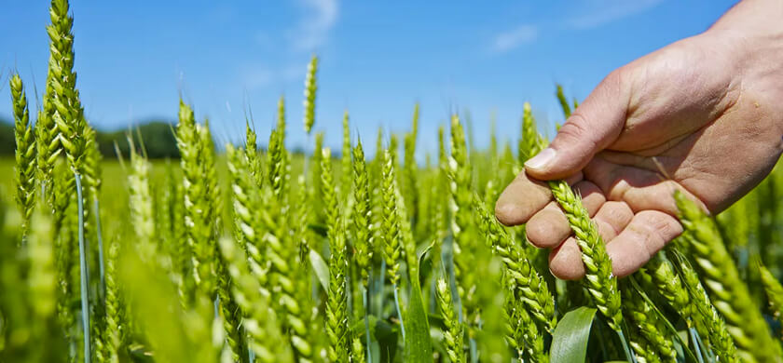
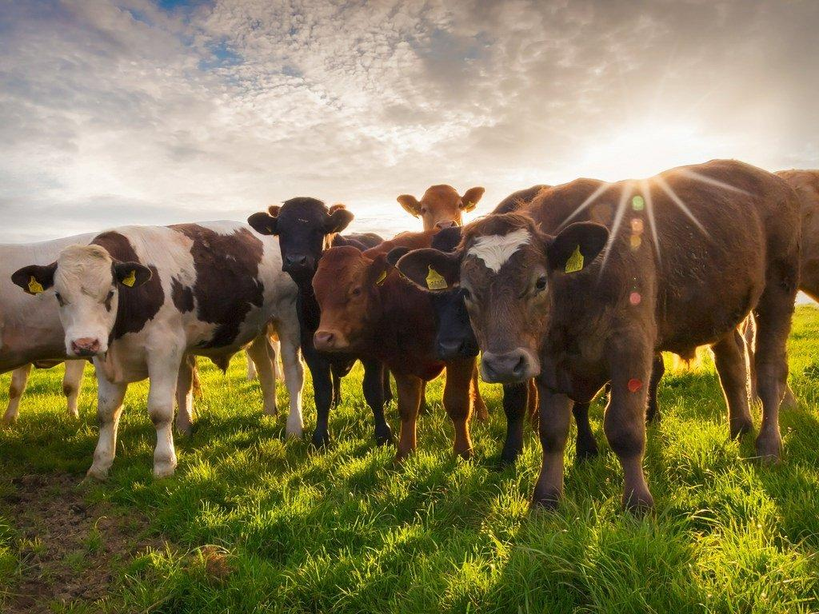
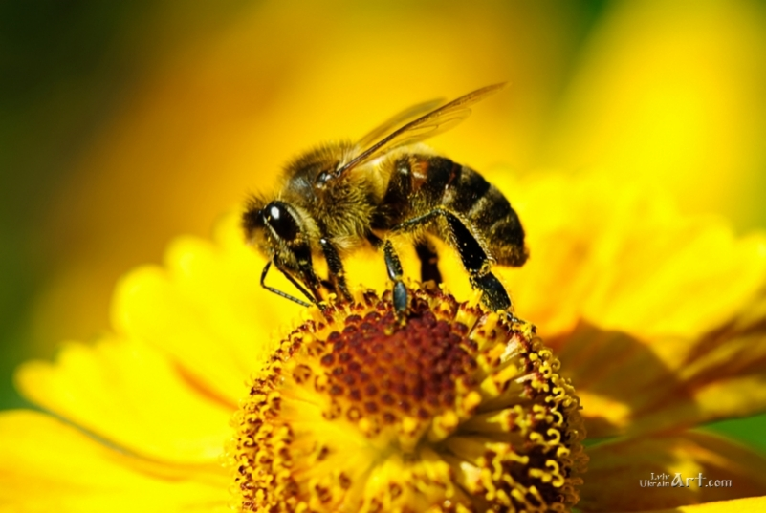
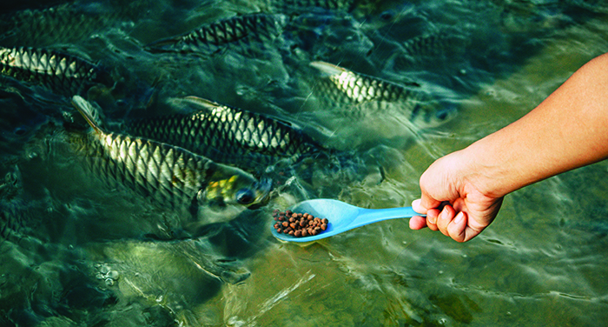
Оплата работ по сертификации
Расходы
Связанные с организационным этапом и заочной оценкой
Расходы связанные с проверкой и оценкой органического производства
Общая стоимость сертификации
%
Животноводство
25 211,25 + 57 497,50
= 82 708, 80
Растениеводство
18 832,50 + 41 095 =
59 927, 50
Пчеловодство
14 276,25 + 27 122,50 =
41 398,80
Объекты аквакультур
12 757,50 + 27 730 =
40 487,50
!
При сертификации нескольких направлений деятельности используются понижающие коэффициенты: 2 направления 5%, 3-10%, 4-15%, 5 и более -20%

Slide 19
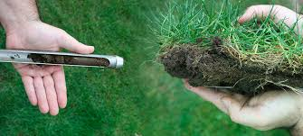
Анализ почвы
Агрохимические исследования:
NPK
Гумус
pH-кислотность
Наличие содержание микроорганизмов, микрофауны (черви, беспозвоночные)
Агрофизические исследования:
Наличие солей тяжелых металлов
Остаточное количество пестицидов
На радиоактивность
На бензапирен
На нефтепродукты
Микробиологические исследования (наличие патогенной микрофлоры)

Slide 20
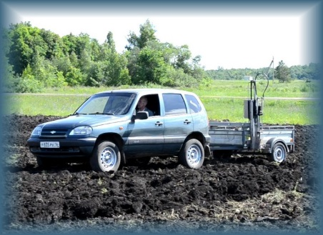
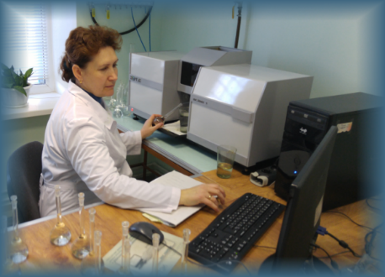
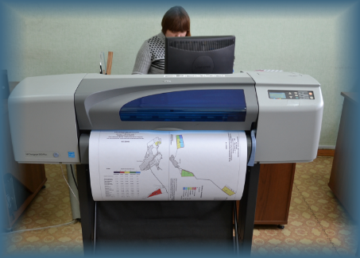
АГРОХИМИЧЕСКОЕ И ЭКОЛОГО-ТОКСИКОЛОГИЧЕСКОЕ ОБСЛЕДОВАНИЕ ПОЧВ
СТОИМОСТЬ 1га ОБСЛЕДОВАНИЯ:
ручного – 66 руб.
пробоотборником – 84 руб.
ЛАБОРАТОРНЫЙ
АНАЛИЗ
пробоотборником
агрохимические показатели:
кислотность рНKCl,
содержание подвижных форм фосфора и калия,
органическое вещество, подвижная сера, микроэлементы – медь, цинк, кобальт, бор, молибден
при помощи бура
ОТБОР ПРОБ ПОЧВЫ
токсикологические показатели:
содержание тяжелых металлов в смешанных образцах – свинца, кадмия, ртути, меди, цинка, никеля
СОСТАВЛЕНИЕ
КАРТОГРАММ,
РЕКОМЕНДАЦИЙ
1000 га ОБСЛЕДОВАНИЯ:
ручного – 66 000 руб.
пробоотборником – 84 000 руб.

